Slide 1
Integratie Van Draadloze Aspecten Hogeschool Utrecht
René de Kluis (1661627)
Student Technische informatica

Slide 2

Inhoud
Introductie
Onderzoeksmethoden
Resultaten
Conclusie
Proof of Concept

Slide 3
Introductie
IoT steeds meer in opkomst
Huidig wordt de Arduino Due gebruikt
Implementatie draadloze communicatie aspecten
Uniformiteit voor de studenten
Introductie
Notes:
De rede van het onderzoek is dat IoT toepassingen steeds meer in opkomst zijn in onze maatschappij.
Echter krijgen studenten van Technische Informatica hier tot nu toe geen les in.
Dit komt aangezien de hardware die bij deze studie gebruikt wordt geen ondersteuning heeft voor draadloze communicatie aspecten.
Arduino Due ondersteund geen Wifi of Bluetooth
Nieuwe microcontroller nodig met geïntegreerd Wifi en/of Bluetooth om draadloze communicatie aspecten te implementeren
Voor uniformiteit voor de student moet het programmeren op de nieuwe microcontroller hetzelfde zijn als op de Arduino Due

Slide 4
Onderzoeksvraag
Hoe kan een nieuwe microcontroller met geïntegreerde Wifi en/ of Bluetooth in de huidige libraries en tools van de Hogeschool Utrecht opgenomen worden, zodat draadloze communicatie aspecten toegevoegd kunnen worden in de opgaven van Technische Informatica?
Introductie

Slide 5
Onderzoeksmethoden
Stakeholder Analysis
Opdrachtgever
Docenten
Studenten
Expert Interview
Requirements Prioritization
Prototyping
Onderzoeksmethoden
Notes:
Stakeholders:
De opdrachtgever (Wouter van Ooijen)
De docenten: Deze moeten les geven met de nieuwe microcontroller
De studenten: Deze moeten werken met de nieuwe microcontroller
Expert interview:
Wouter heft de libraries en tools gemaakt, dus hij weet er veel vanaf
Requirements Prioritization:
Wat is essentieel om het product in gebruik te kunnen nemen?
Prototyping:
- Proof of concept

Slide 6
Resultaten
Gekozen microcontroller
Curriculum Technische Informatica
Implementatie in libraries & tools
Resultaten
Notes:
Gekozen microcontroller:
Welke microcontroller is gekozen en waarom
Curriculum Technische Informatica:
De onderzochte cursussen
Implementatiemogelijkheden binnen de cursussen
Implementatie in libraries en tools:
- De implementatiemogelijkheden

Slide 7
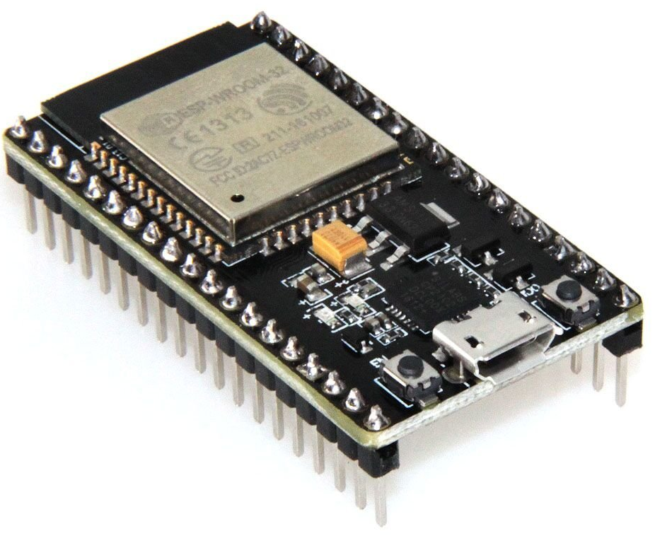
Gekozen Microcontroller
Geselecteerd op:
Beschikbaarheid
Prijs
ESP32
Bron: https://images-na.ssl-images-amazon.com/images/I/613Q6IxkivL._SX679_.jpg
Resultaten
Notes:
Gekeken naar de volgende microcontrollers:
- Arduino
+ Bluno Nano (alleen Bluetooth)
Espressif
+ esp32 (Wifi EN Bluetooth)
+ esp8285 (alleen Wifi)
+ esp8266 (alleen Wifi)
MediaTek
+ MT7681 (alleen Wifi)
Nordic
+ nRF51822 (alleen Bluetooth)
+ nRF52832 (alleen Bluetooth)
NuFront
+ NL6621 (alleen Wifi)
RealTek
+ RTL8710 (alleen Wifi)
+ RTL8195 (alleen Wifi)
Texas Instruments
+ CC3200 (alleen Wifi)

Slide 8
Curriculum Technische Informatica
Mogelijke cursussen en themaopdrachten
TICT-V1IDP-15
TICT-V1OOPC-15
TICT-V1IPASS-15
TCTI-V2CPSE1-16
TCTI-V2THDE-16
TCTI-V2MRB-14
TCTI-R2D2-17
Resultaten
Notes:
Deze cursussen gebruiken de Arduino Due
Waar zij draadloze communicatie aspecten mogelijk:
TICT-V1IDP-15 (studenten kunnen nog weinig)
TICT-IPASS-15 (eigen keuze)
TCTI-V2THDE-16 (winner winner chicken dinner)
TCTI-R2D2-17 (eigen keuze)
TCTI-V2THDE-16
- Communicatie met de gamemaster over Wifi
- Gamemaster kan commando’s naar iedereen tegelijk sturen

Slide 9

Implementatie In Libraries & Tools
BMPTK
ESP-IDF
Components
Make
Tools
RTOS
FreeRTOS
HWLIB
Bron: https://docs.espressif.com/projects/esp-idf/en/latest/
Resultaten
Notes:
BMPTK
Build tools
Werkt d.m.v. Makefiles
ESP-IDF
3 onderdelen:
Components
Verschillende functionaliteiten
Make
Makefiles
Tools
Flashen
Testen van onderdelen
Andere build configuraties
HWLIB
Gewoon toevoegen
Toevoegen in de main header files van de HWLIB library
Toevoegen aan Makefile.inc van de HWLIB library
RTOS
Alleen FreeRTOS kan gebruikt worden op de ESP32 omdat:
De verschillende cores daarmee aangestuurd worden
Mogelijkheid voor vervolgonderzoek:
Dieper in de aansturing van de esp32 duiken, zodat FreeRTOS vervangen kan worden met de school variant

Slide 10
Conclusie
De aansturing van ESP32 kan opgenomen worden in de huidige libraries & tools
RTOS van de Hogeschool Utrecht kan niet direct gebruikt worden
Aanbevelingen
ESP32 bij alle cursussen
Betere documentatie
Verder onderzoek naar aansturing ESP32
Conclusie

Slide 11
Proof of Concept
Compileren, builden en linken werkt
Drie onderdelen benodigd voor flashen
Problemen
Missing separation Errors
Verdwijnende letters
Te weinig kennis over Makefiles
Proof of Concept
Notes:
Problemen
Missing separation errors
Random letters die verdwijnen tijdens het Linken
Te weinig kennis over Makefiles
Slechte documentatie

Slide 12
Vragen
?

